Slide 1
Ingeniería de Software I

Slide 2
Conceptos de Ingeniería de Software

Slide 3



Software - Naturaleza
Ingeniería de Software I 2013
transformador de Información
Factor predominante
Producto
Vehículo de entrega de producto.
-Base para control de cómputos
- Sistemas operativos
Comunicación
Creación y control de otros prog
-Potencial de computo
-Transformador de información

Slide 4
Software
Ingeniería de Software I 2013
¿Qué es?
Instrucciones (programas de cómputo), procedimientos, reglas, documentación y datos asociados que forman parte de las operaciones de un sistema de computación (IEEE)
lEEE: Instituto de Ingeniería Eléctrica y Electrónica

Slide 5

Características del Software
elemento lógico.
se desarrolla, no se fabrica
no se desgasta

Slide 6
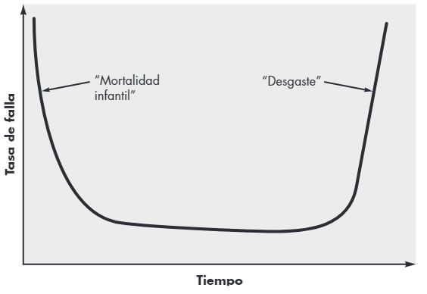
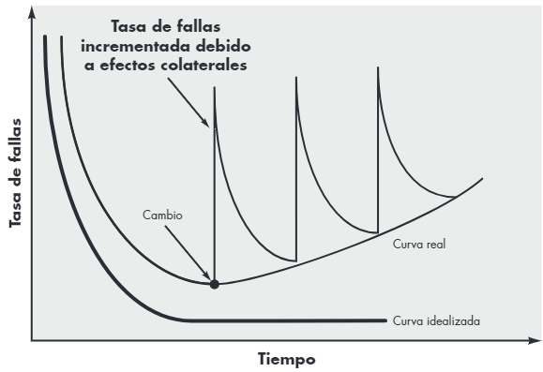
Características del Software
No sigue una curva clásica de envejecimiento.
El problema no está en el tiempo de operación, sino en los cambios.
Envejecimiento del software
Envejecimiento del hardware

Slide 7
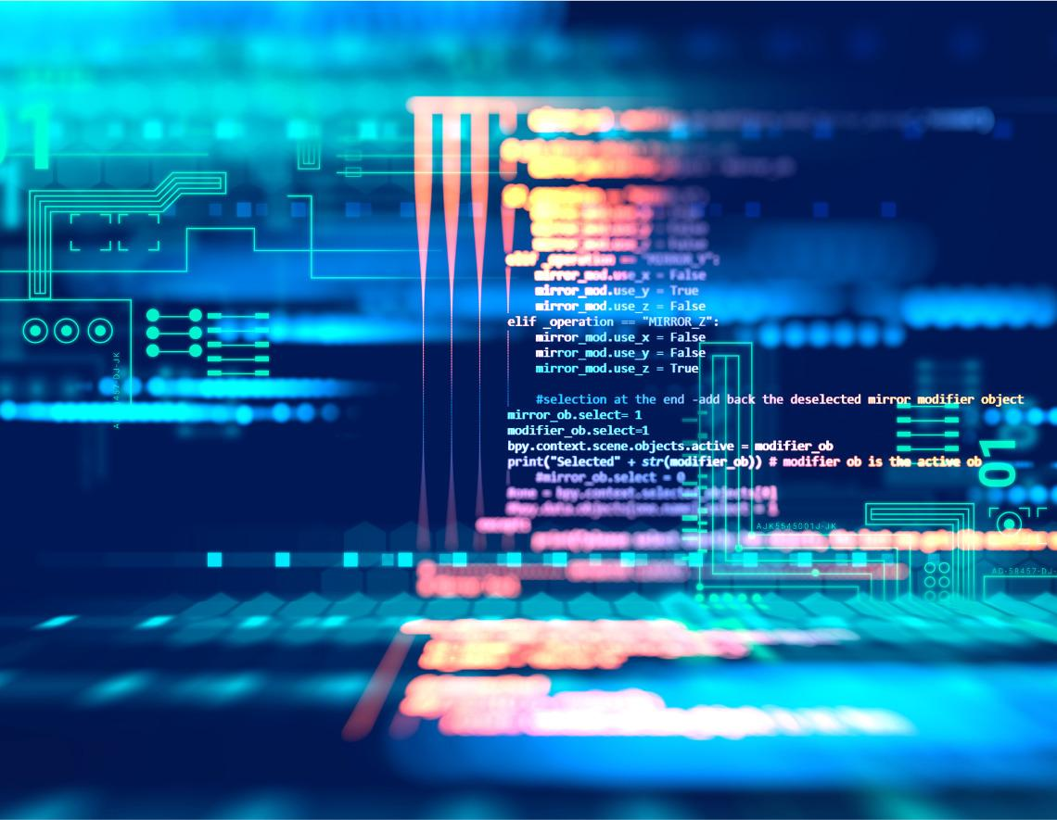
Tipos de producto de software
Ingeniería de Software I 2013
Cada vez más sistemas son construidos por un producto genérico como base que luego es adaptado a los requerimientos del cliente.
Genéricos: Sistemas aislados producidos por organizaciones
desarrolladoras de software y que se venden en un mercado
abierto.
Personalizados: Sistemas requeridos por un cliente en particular.

Slide 8
Clasificación del Software
ⱱ
De sistemas
ⱱ
De aplicación
ⱱ
Científico y de ingeniería
Empotrado
ⱱ
De línea de productos
ⱱ
Aplicaciones Web
ⱱ
De inteligencia artificial
ⱱ

Slide 9


Software Nuevos retos
Computación Ubicua
World Wide Web

Slide 10
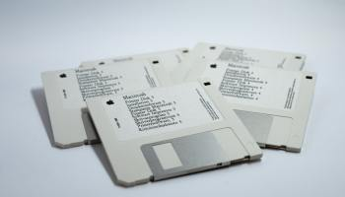
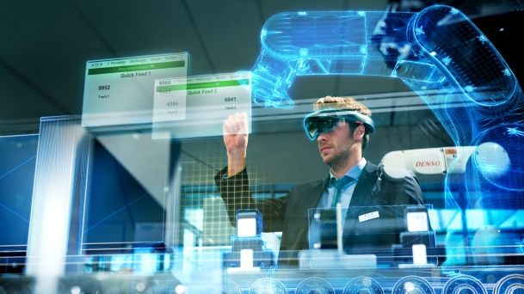
Software- Retos
Ingeniería de Software I 2013
Para hacer frente a estos retos
Ingeniería de Software
Software heredado
Enfrentar el futuro

Slide 11
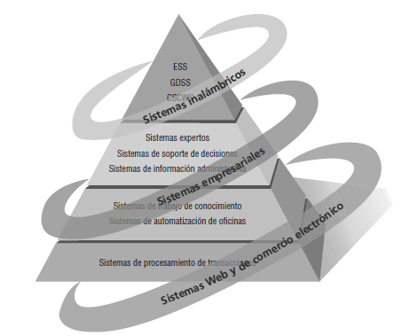
Software- Retos
A medida que los usuarios adoptan nuevas tecnologías, parte del trabajo consiste en integrar los sistemas tradicionales con los nuevos para asegurar un contexto útil.
Debemos estar conscientes de que al integrar tecnologías se ven afectados todos los tipos de usuarios y sistemas.
¿Qué hacer?
Ingeniería de Software

Slide 12
¿Qué es la Ingeniería de software?
Ingeniería de Software I 2013
Disciplina de la ingeniería que comprende todos los aspectos de la producción de software desde las etapas iniciales de la especificación del sistema incluyendo la evolución de éste, luego que se comienza a ejecutar.
No sólo comprende los procesos técnicos del desarrollo de software, sino también se realizan actividades como la gestión de proyectos y el desarrollo de herramientas, métodos y teorías de apoyo a la producción de software
Hace que las cosas funcionen.
Se aplican teorías, métodos y herramientas.

Slide 13
¿Qué es la Ingeniería de software?
La IEEE define a la Ingeniería de Software como:
El uso de métodos sistemáticos, disciplinados y cuantificables para el desarrollo, operación y mantenimiento de software
El estudio de técnicas relacionadas con 1

Slide 14
¿Qué es la Ingeniería de software?
La cuantificación rigurosa de recursos, procesos y productos es una precondición para optimizar productividad y calidad. La “metrificación” y el control estadístico de procesos son claves en Ingeniería de Software.
Usa métodos sistemáticos cuantificables
Dentro de tiempos y costos estimados”
Para el “Desarrollo, operación y mantenimiento”
Un Ingeniero de Software debe cumplir contratos en tiempo y costos como es normal en obras de Ingeniería. Ello presupone la capacidad de medir, estimar, planificar y administrar proyectos.
“
La Ingeniería de Software se ocupa de todo el ciclo de vida de un producto, desde su etapa inicial de planificación y análisis de requerimientos hasta la estrategia para determinar cuándo y cómo debe ser retirado de servicio.

Slide 15
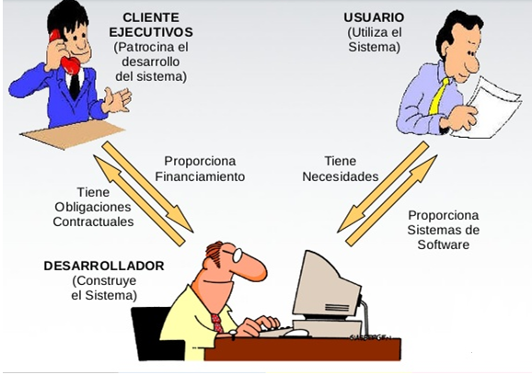
Participantes en el Desarrollo del Software

Slide 16
Un poco de historia sobre la IS
La Organización del Tratado del Atlántico Norte (OTAN) organizó un par de conferencias que tuvieron carácter fundacional para la Ingeniería de Software (Garmish 1968 y Roma 1969).
Propósito :
identificar la raíz de los problemas de la industria del softwate
Sentar las bases de procesos sistemáticos, repetibles y confiables.
Se comenzó a utilizar la expresión “Ingeniería de Software”.

Slide 17
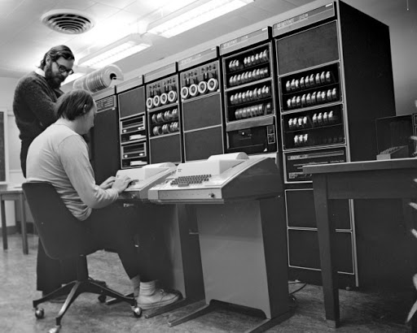
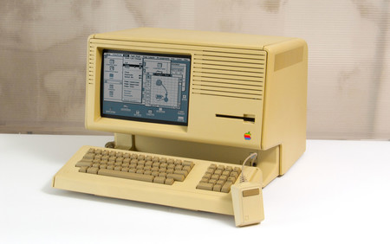

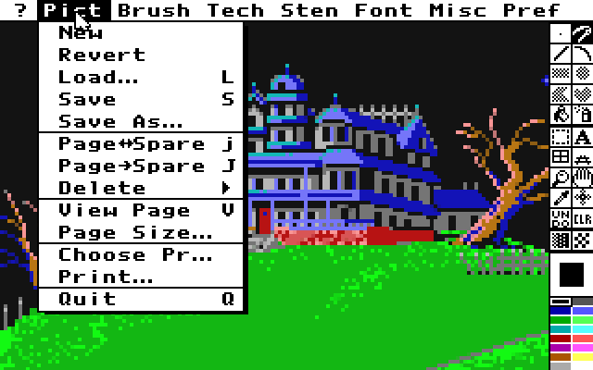

Un poco de historia sobre la IS
Era de calidad – años 90 a la actualidad
Se intensifica la necesidad de que el producto tenga atributos que satisfagan las necesidades explícitas e implícitas del usuario: mantenibilidad, confiabilidad, eficiencia, usabilidad
Era funcional – años 60
Se estudia cómo explotar la tecnología para hacer frente a las necesidades funcionales de las organizaciones
Era de control – años 70
Aparece la necesidad de desarrollar software en tiempo, planeado y controlado. Se introduce el modelo de ciclo de vida en fases.
Era de costos – años 80
La importancia de la productividad en el desarrollo de software se incrementa sustancialmente. Se ponen en práctica varios modelos de costos.

Slide 18
¿Qué conocimientos debe tener un IS?
El Ingeniero debe conocer las tecnologías y productos:
sistemas operativos, lenguajes, bases de datos, sistemas generadores de interfaces, bibliotecas de código.
El Ingeniero debe conocer técnicas de administración de proyectos:
planificación, análisis de riesgos, control de calidad, seguimiento de proyectos, control de subcontratistas, etc.
En los últimos años se observa una especialización de los ingenieros de software por dominio de aplicación o por actividad

Slide 19
Responsabilidad profesional y ética
La Ingeniería de Software se desarrolla en un marco económico, social y legal.
Los IS deben aceptar responsabilidades más amplias que las responsabilidades técnicas
No debe utilizar su capacidad y habilidades de forma deshonesta, o de forma que deshonre la profesión.
Sommerville – Capítulo 1

Slide 20
Responsabilidad profesional y ética
Confidencialidad
Respetar la confidencialidad de sus empleados y clientes
Competencia
No falsificar el nivel de competencia y aceptar responsabilidades fuera de su capacidad
Derechos de la propiedad intelectual
Conocer la leyes vigentes sobre las patentes y copyright
Uso inapropiado de las computadoras
No debe utilizar sus habilidades técnicas para utilizar de forma inapropiada otras computadoras
Existen diferentes organizaciones como ACM o IEEE que sugieren diferentes códigos de ética a respetar
Sommerville – Capítulo 1

Slide 21
Técnicas de comunicación

Slide 22

Introducción
Al iniciar un proyecto…
¿Cuál es la primera actividad?
Saber lo que el usuario quiere, cómo lo quiere, cuándo y porqué.
Tenemos que Comunicarnos

Slide 23
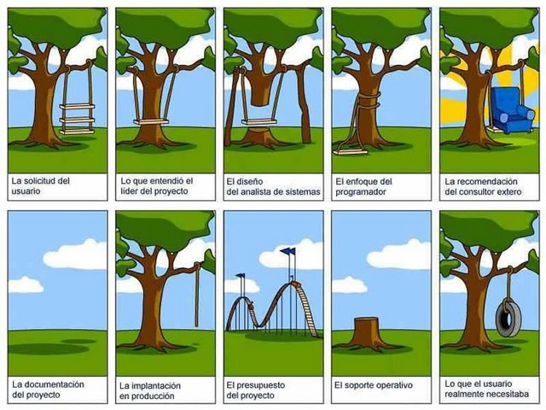
El problema de la comunicación

Slide 24



¿Qué vemos?

Slide 25
La comunicación
Ingeniería de Software I 2013
La comunicación es la base para la obtención de las necesidades del cliente.
Es la principal fuente de error
Al hablar de necesidades, en términos más técnicos, estamos hablando de
requerimientos.

Slide 26
Requerimientos
Ingeniería de Software I 2013
Un Requerimiento (o requisito) es una característica del sistema o una descripción de algo que el sistema es capaz de hacer con el objeto de satisfacer el propósito del sistema.
Definición IEEE-Std-610
Condición o capacidad que necesita el usuario para resolver un problema o alcanzar un objetivo.
Condición o capacidad que debe satisfacer o poseer un sistema o una componente de un sistema para satisfacer un contrato, un estándar, una especificación u otro documento formalmente impuesto.
Representación documentada de una condición o capacidad como en 1 o 2.

Slide 27
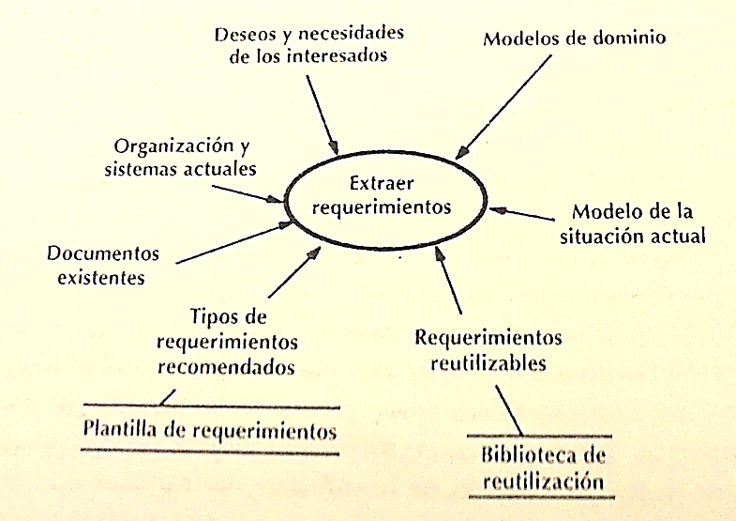
Fuentes de Requerimientos
Ingeniería de Software I 2013
Documentación
Stakeholders
Especificaciones de sistemas similares

Slide 28

Stakeholder
Ingeniería de Software I 2013
El término stakeholder se utiliza para referirse a cualquier persona o grupo que se verá afectado por el sistema, directa o indirectamente.
Entre los stakeholders se encuentran:
Usuarios finales
Ingenieros
Gerentes
Expertos del dominio
→ diferentes visiones..

Slide 29
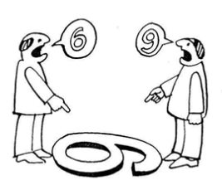
Puntos de Vista
Ingeniería de Software I 2013
Existen tres tipos genéricos de puntos de vista:
Punto de vista de los interactuadores: representan a las personas u otros sistemas que interactúan directamente con el sistema. Pueden influir en los requerimientos del sistema de algún modo.
Punto de vista indirecto: representan a los stakeholders que no utilizan el sistema ellos mismos pero que influyen en los requerimientos de algún modo.
Punto de vista del dominio: representan las características y restricciones del dominio que influyen en los requerimientos del sistema.

Slide 30
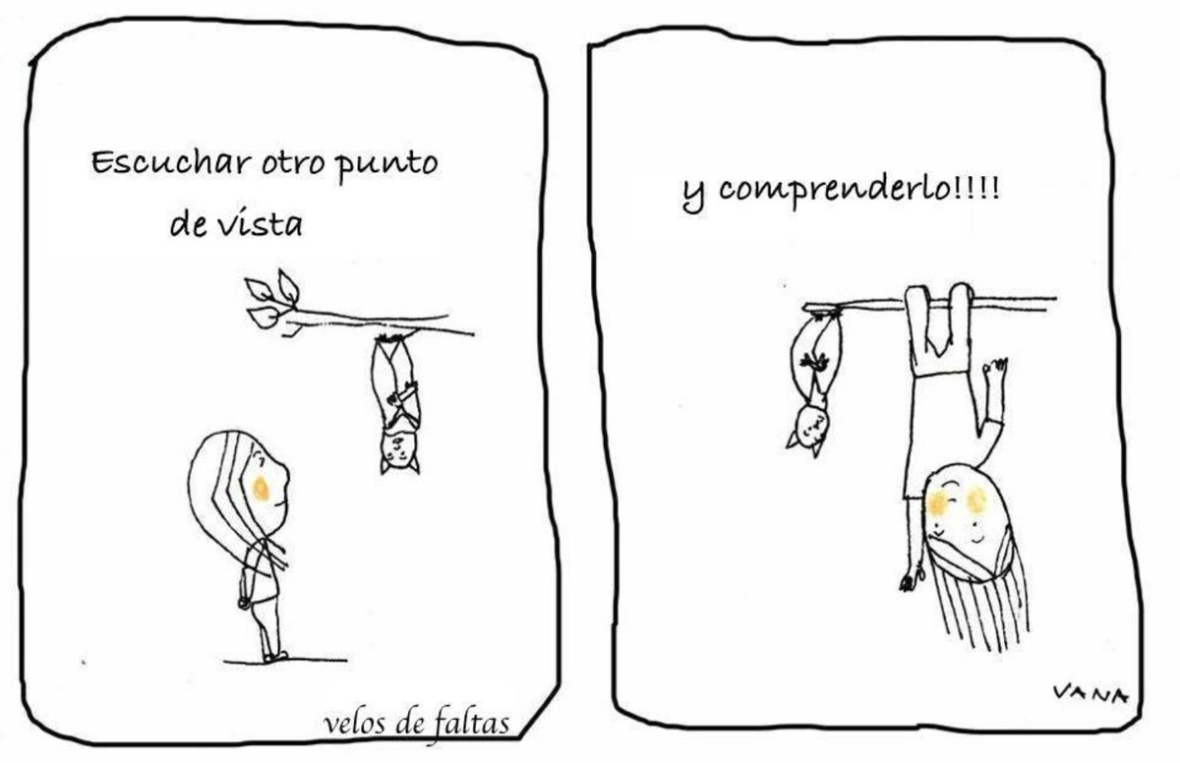
Puntos de vista
Su identificación puede ser difícil.
Los más específicos son:
Los proveedores de servicios al sistema, los receptores de servicios del sistema.
Los sistemas que deben interactuar.
Las regulaciones y estándares a aplicar.
Las fuentes de requerimientos.
Los puntos de vista de las personas que lo van a desarrollar, administrar y mantener.
Puntos de vista del marketing y otros que generan requerimientos sobre las características del sistema.

